Slide 1

Stichting Korenmolen de Eendracht
Franklin Hoogreef
bestuurslid veiligheid en techniek

Slide 2
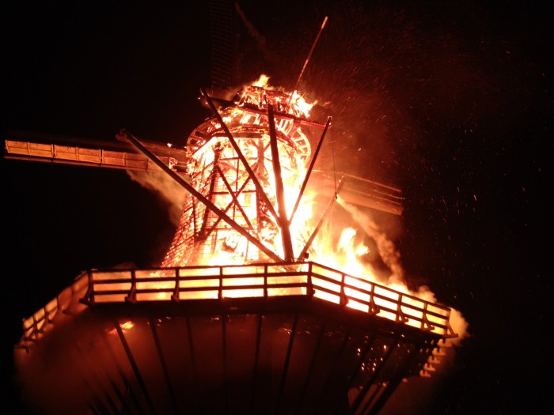
Maatregelen t.a.v. veiligheid voor
vrijwilligers en bezoekers
Molen De Ooievaar Terwolde augustus 2015
© Voorsternieuws

Slide 3
Waarom zijn deze maatregelen nodig?
Statutair vastgelegd: o.a. educatieve functie (dus mensen toelaten)!
Wat voor bezoek?
passanten;
groepen studenten / scouting;
fotograaf met bruidspaar en aanhang;
schoolklassen / BSO (tot wel 25 kinderen met begeleiders);
evenementen (molendag/monumentendag/midwintermalen, etc.)
Maar ook:
maatschappelijk en moreel verantwoordelijk;
juridisch verantwoordelijk (en dus aansprakelijk!!!).

Slide 4
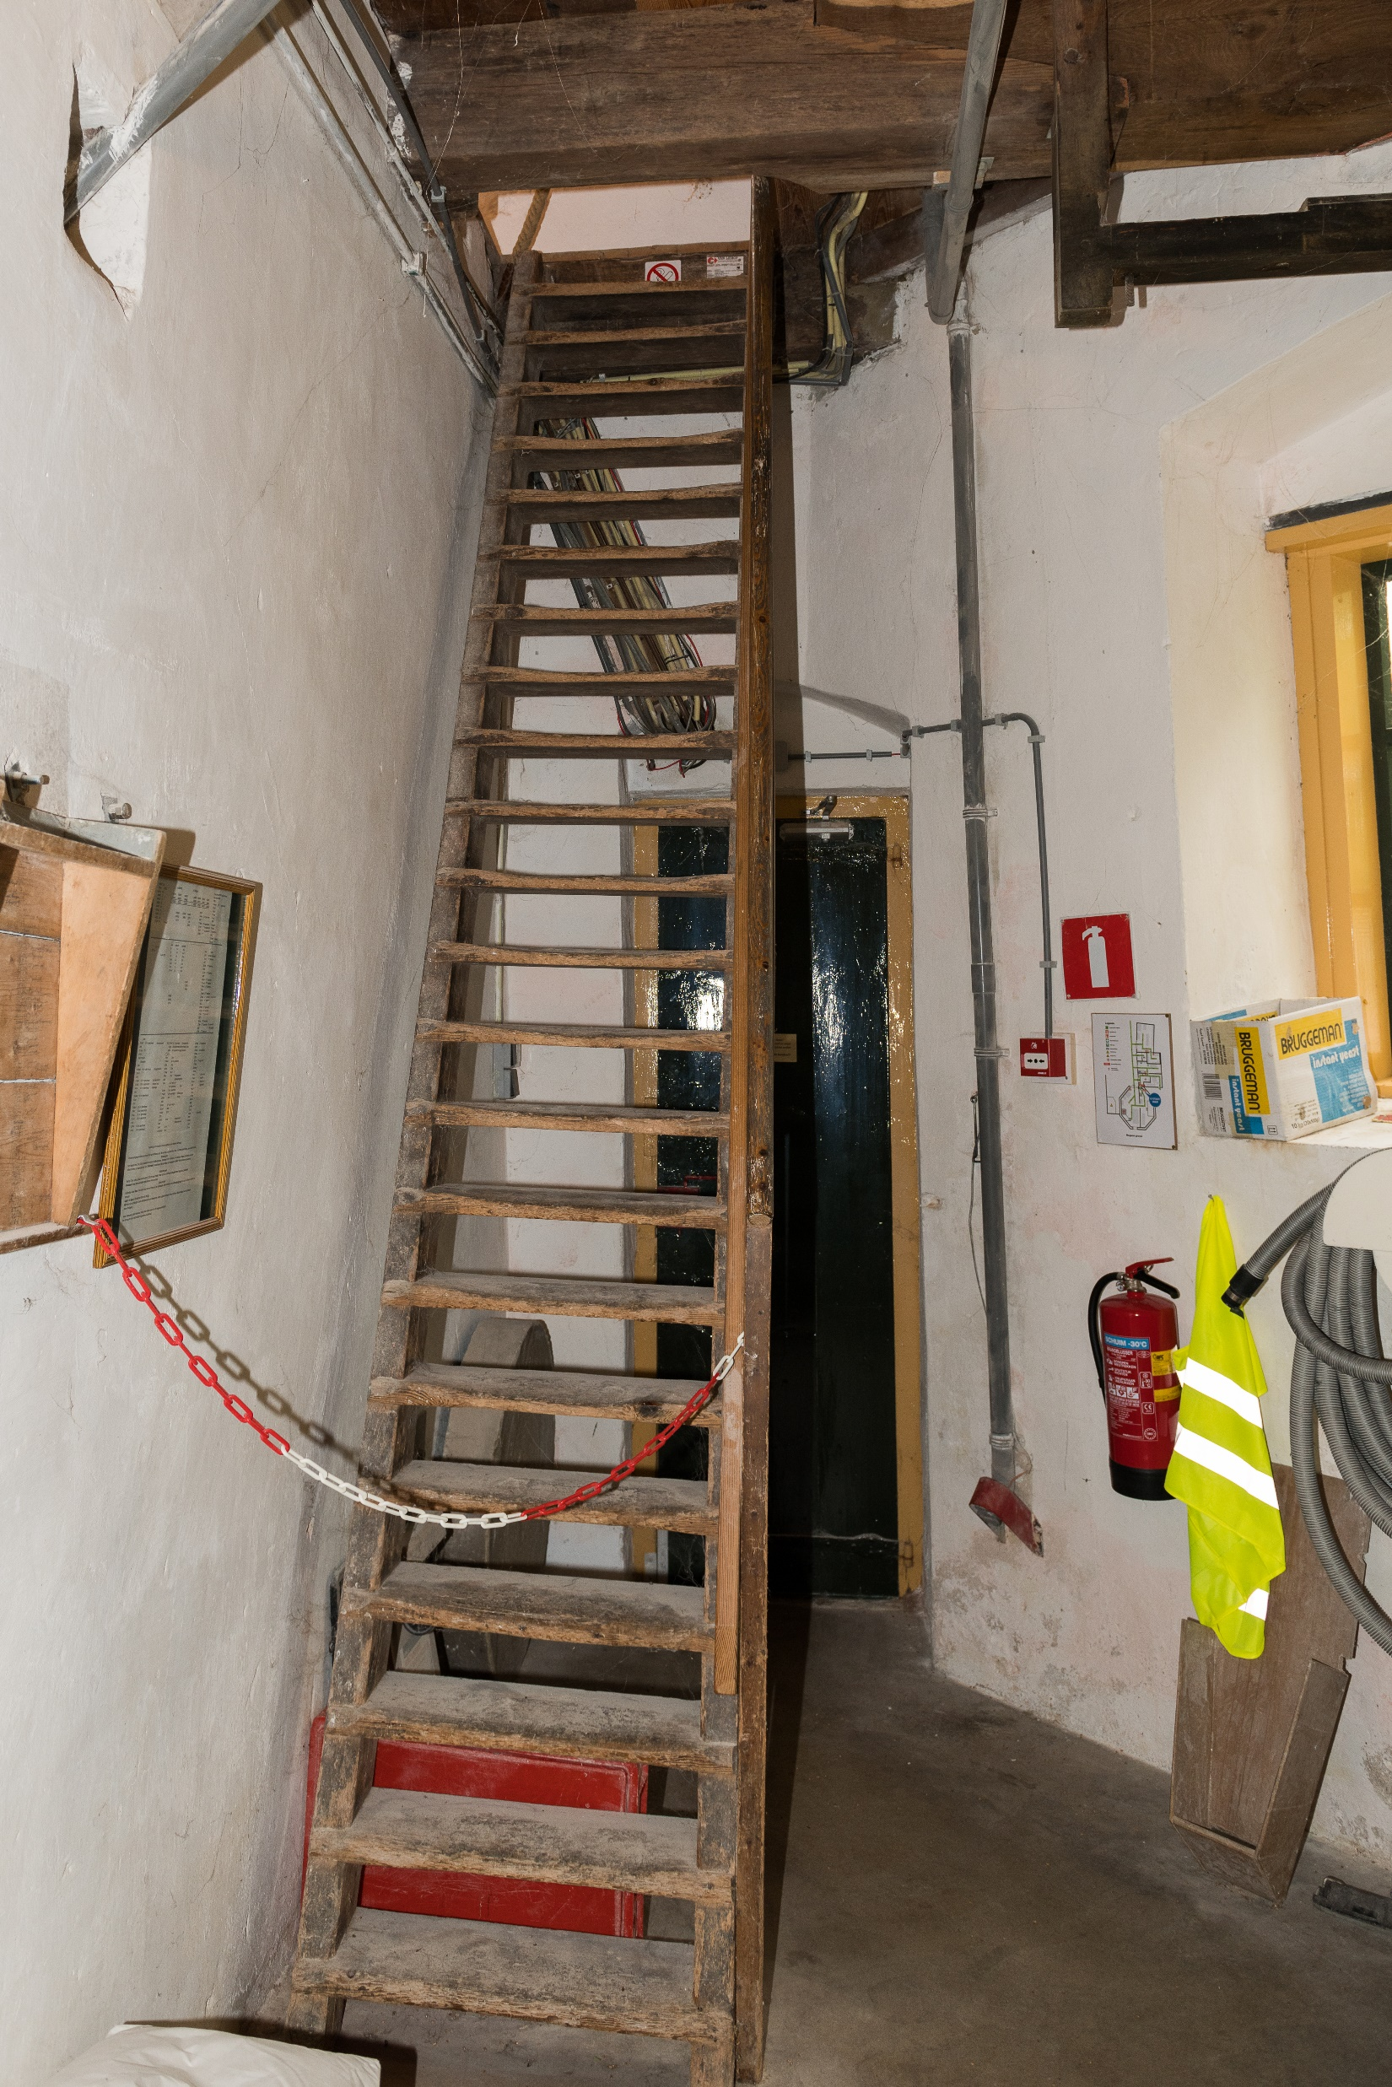
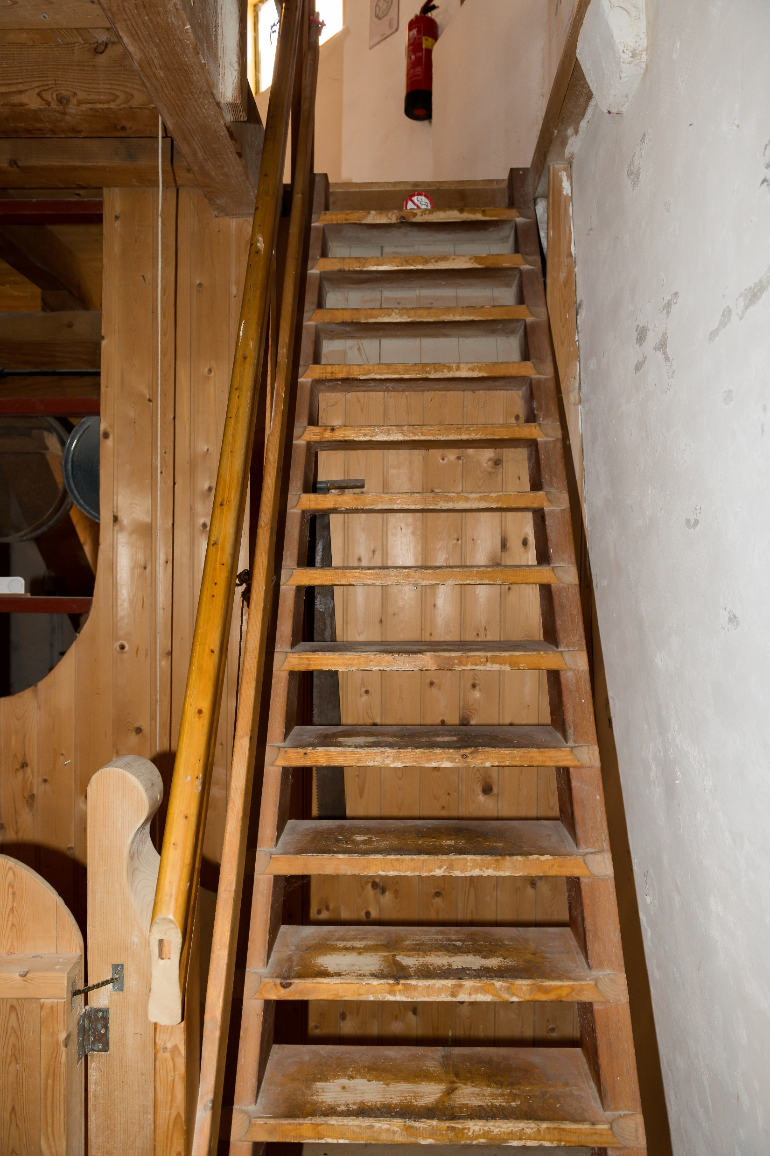
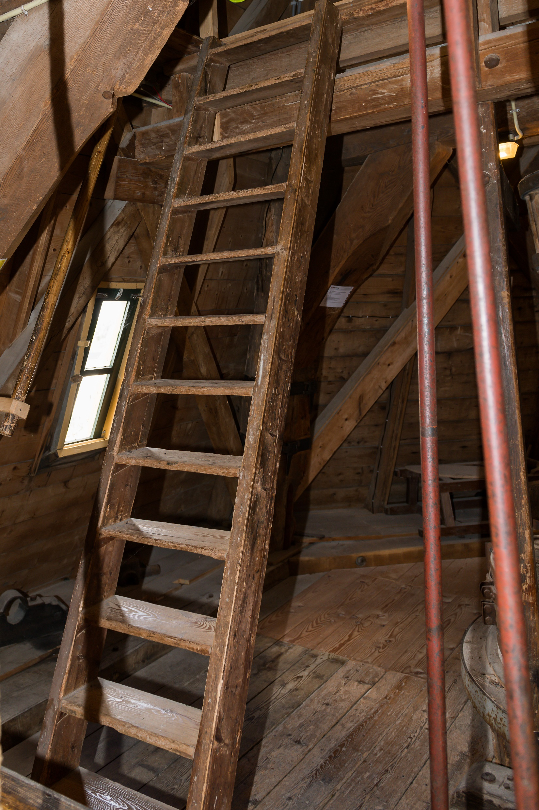
Grote molen, maar:
Smalle en steile, open trappen

Slide 5
Grote molen, maar:
Bij calamiteiten: moeilijk(tijdrovend) te ontruimen
Maar wat is een calamiteit?
Volgens het NEN (normalisatie Instituut)
"een plotselinge ongewenste gebeurtenis die schade veroorzaakt aan het bedrijfsproces, het milieu, mensen of de omgeving en waarbij onmiddellijk en professioneel ingrijpen noodzakelijk is".
Voorbereid zijn!!!!!! Dus…………
Uitgerust met kennis, kunde en materiaal;
Geoefend zijn!!

Slide 6
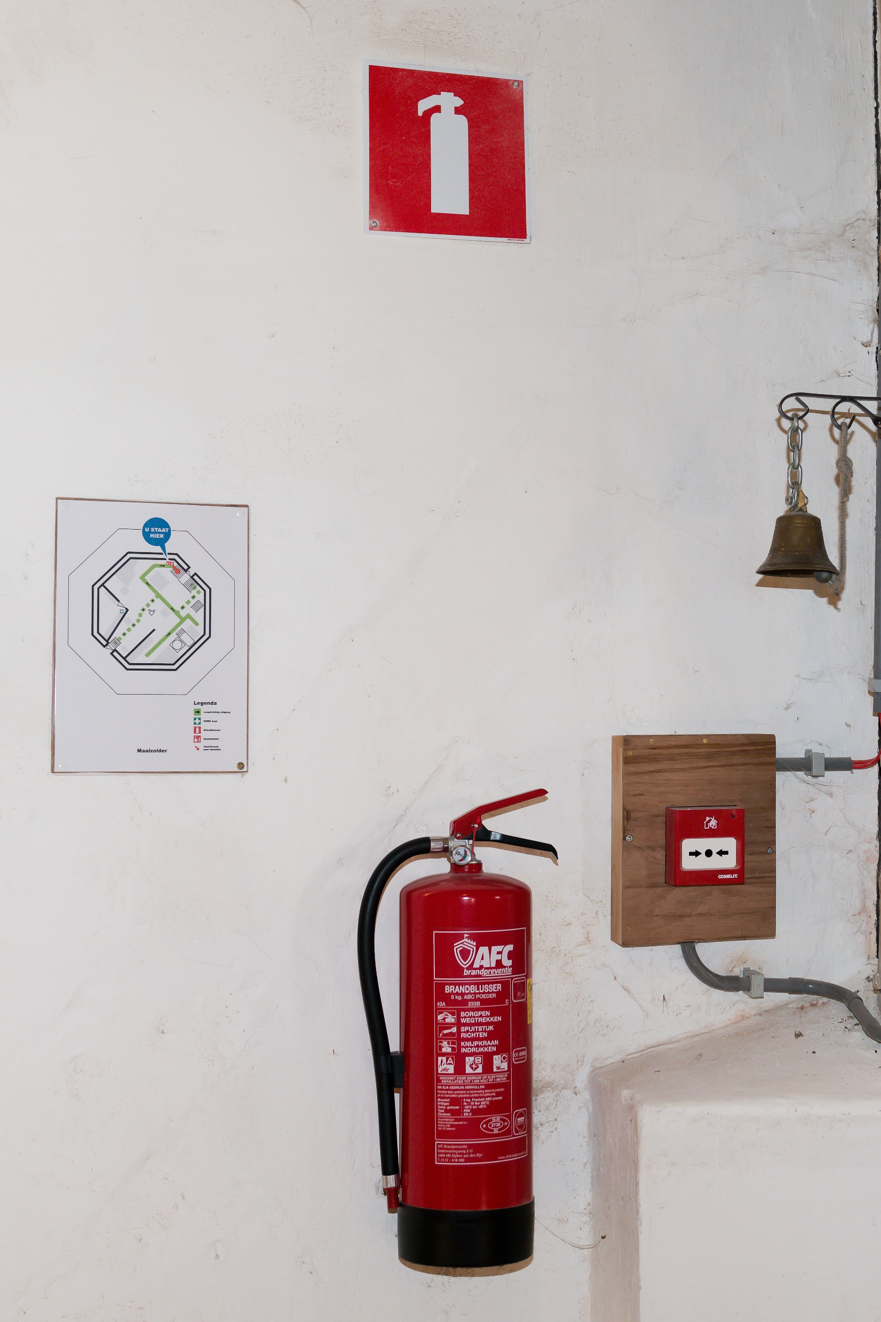
Uitgerust en getraind
Gekeurde blusmiddelen
Getraind zijn in:
Basis brandbestrijding;
Ontruimen;
Communicatie.

Slide 7
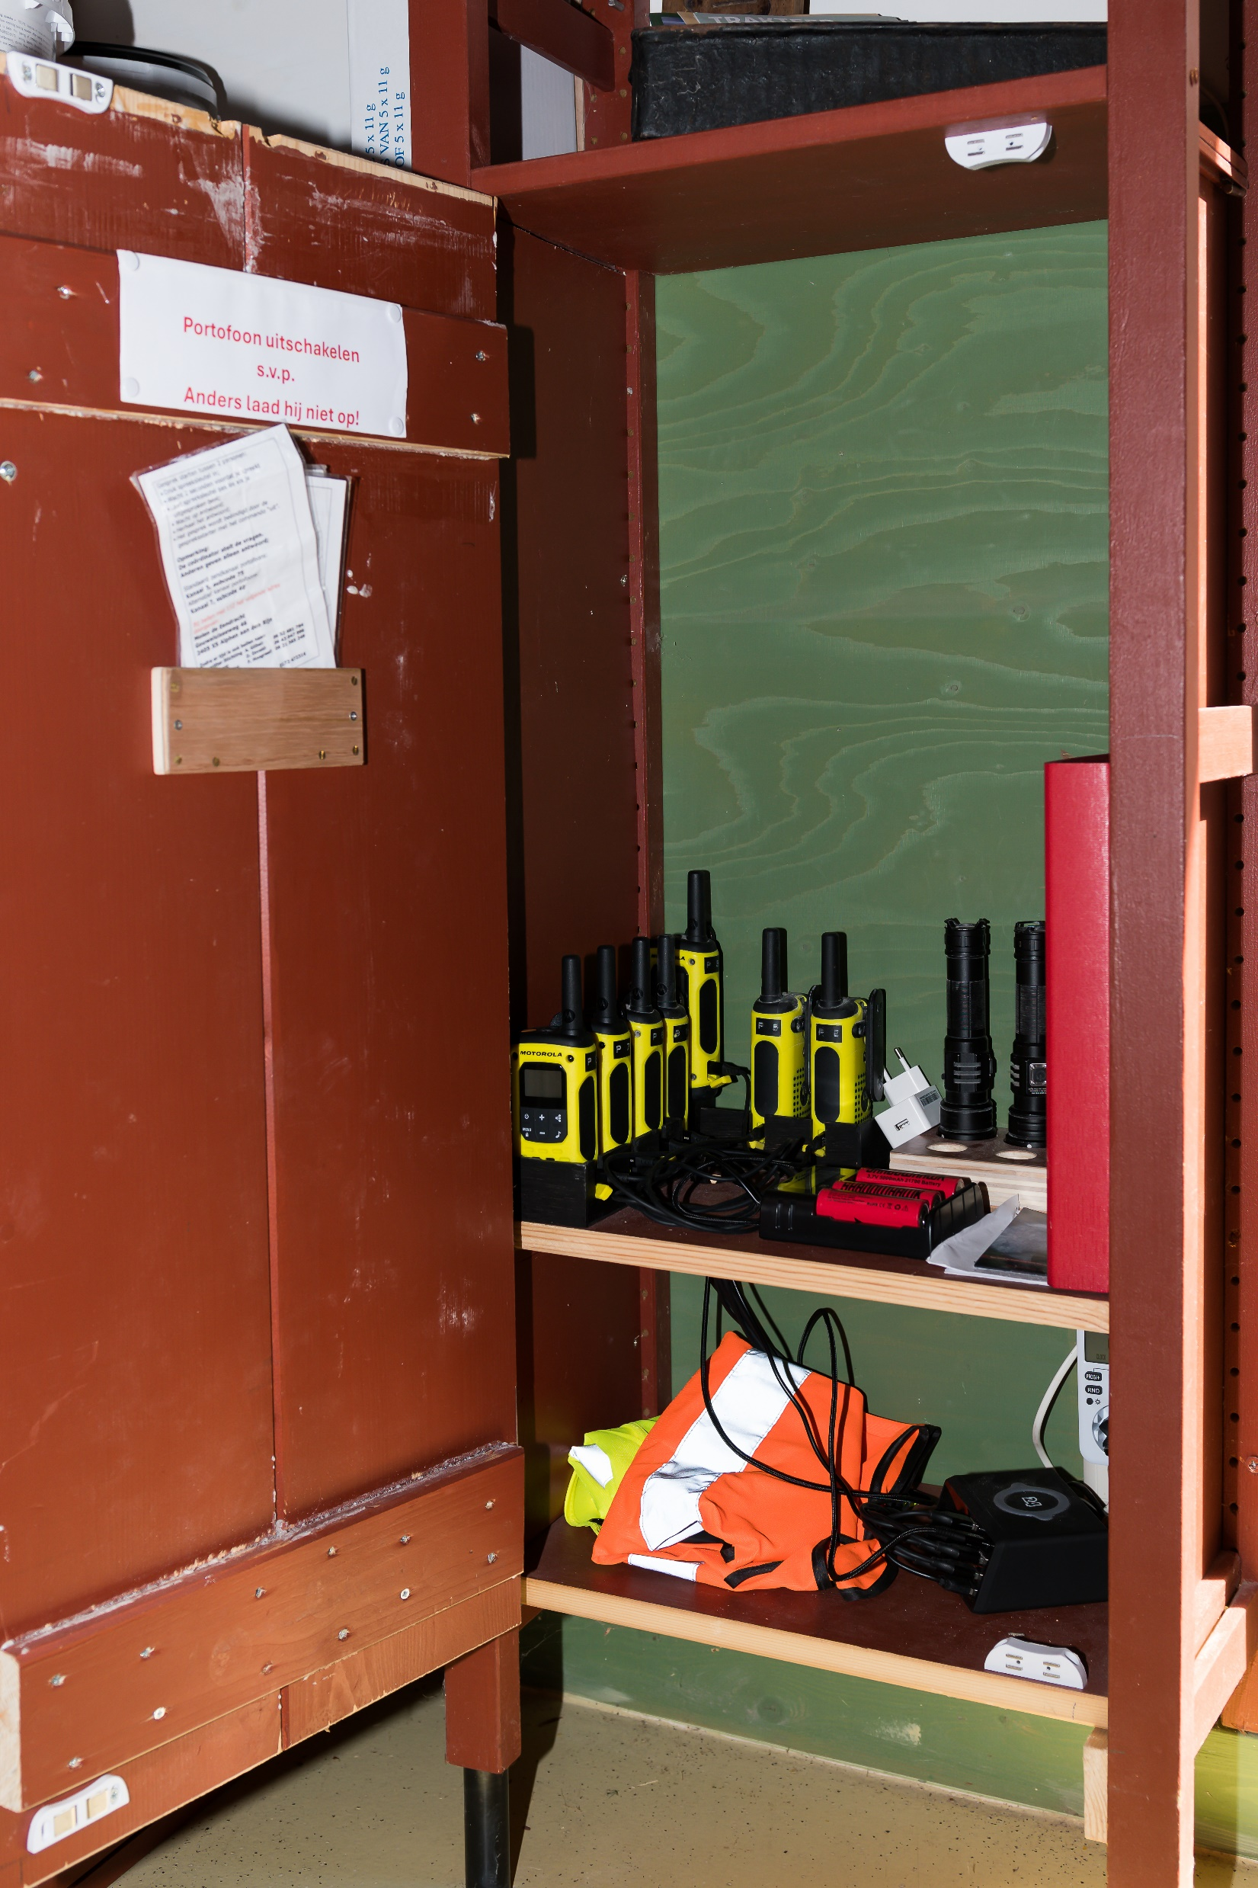
Geoefend zijn in:
Basis brandbestrijding:
BHV training
Communicatie:
middelen aanschaffen en ermee leren werken
Ontruimen.
Ontruimingsplan maken

Slide 8
Ontruimingsplan (OP). Wat staat daar allemaal in:
noodzaak ontruimingsplan en enkele hoofdelementen;
ligging van het bouwwerk;
beschrijving gebouw;
plaats van gevaarlijke stoffen;
organisatiegegevens;
gebruik van de molen;
alarmprocedure intern en extern;
stroomschema en ontruimingsorganisatie;
belangrijke telefoonnummers.
Bijlage 1 Blusmateriaal;
Bijlage 2 Aanwezige elektrische apparatuur/installaties;
Bijlage 3 Doorsnede en plattegronden van de molen t.b.v. hulpdiensten;
Bijlage 4 Taakkaarten;
Bijlage 5 Oefeningen met het ontruimingsplan en evaluaties.

Slide 9
Belangrijkste punten in OP zijn:
7 Alarmprocedure intern en extern
7.1 Aanvang “werk” dag;
7.2 Afsluiten “werk” dag;
7.3 Alarmering intern
7.3.1 Wie start het ontruimingsalarm;
7.3.2 Acties na klinken ontruimingsalarm;
7.3.3 Coördinator BHV;
7.3.4 Ontruimen;
7.3.5 Controleren;
7.3.6 Verzamelplaats;
7.3.7 Opvang hulpdiensten;
7.3.8 Overname bezoekers;
7.3.9 Taakkaarthouders die de taak hebben uitgevoerd;
7.3.10 Molenvrijwilligers zonder taakkaart;
7.4 Alarmering extern

Slide 10
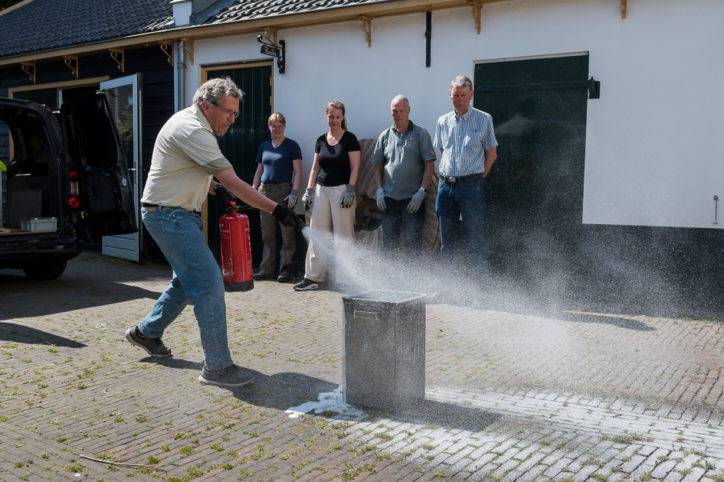
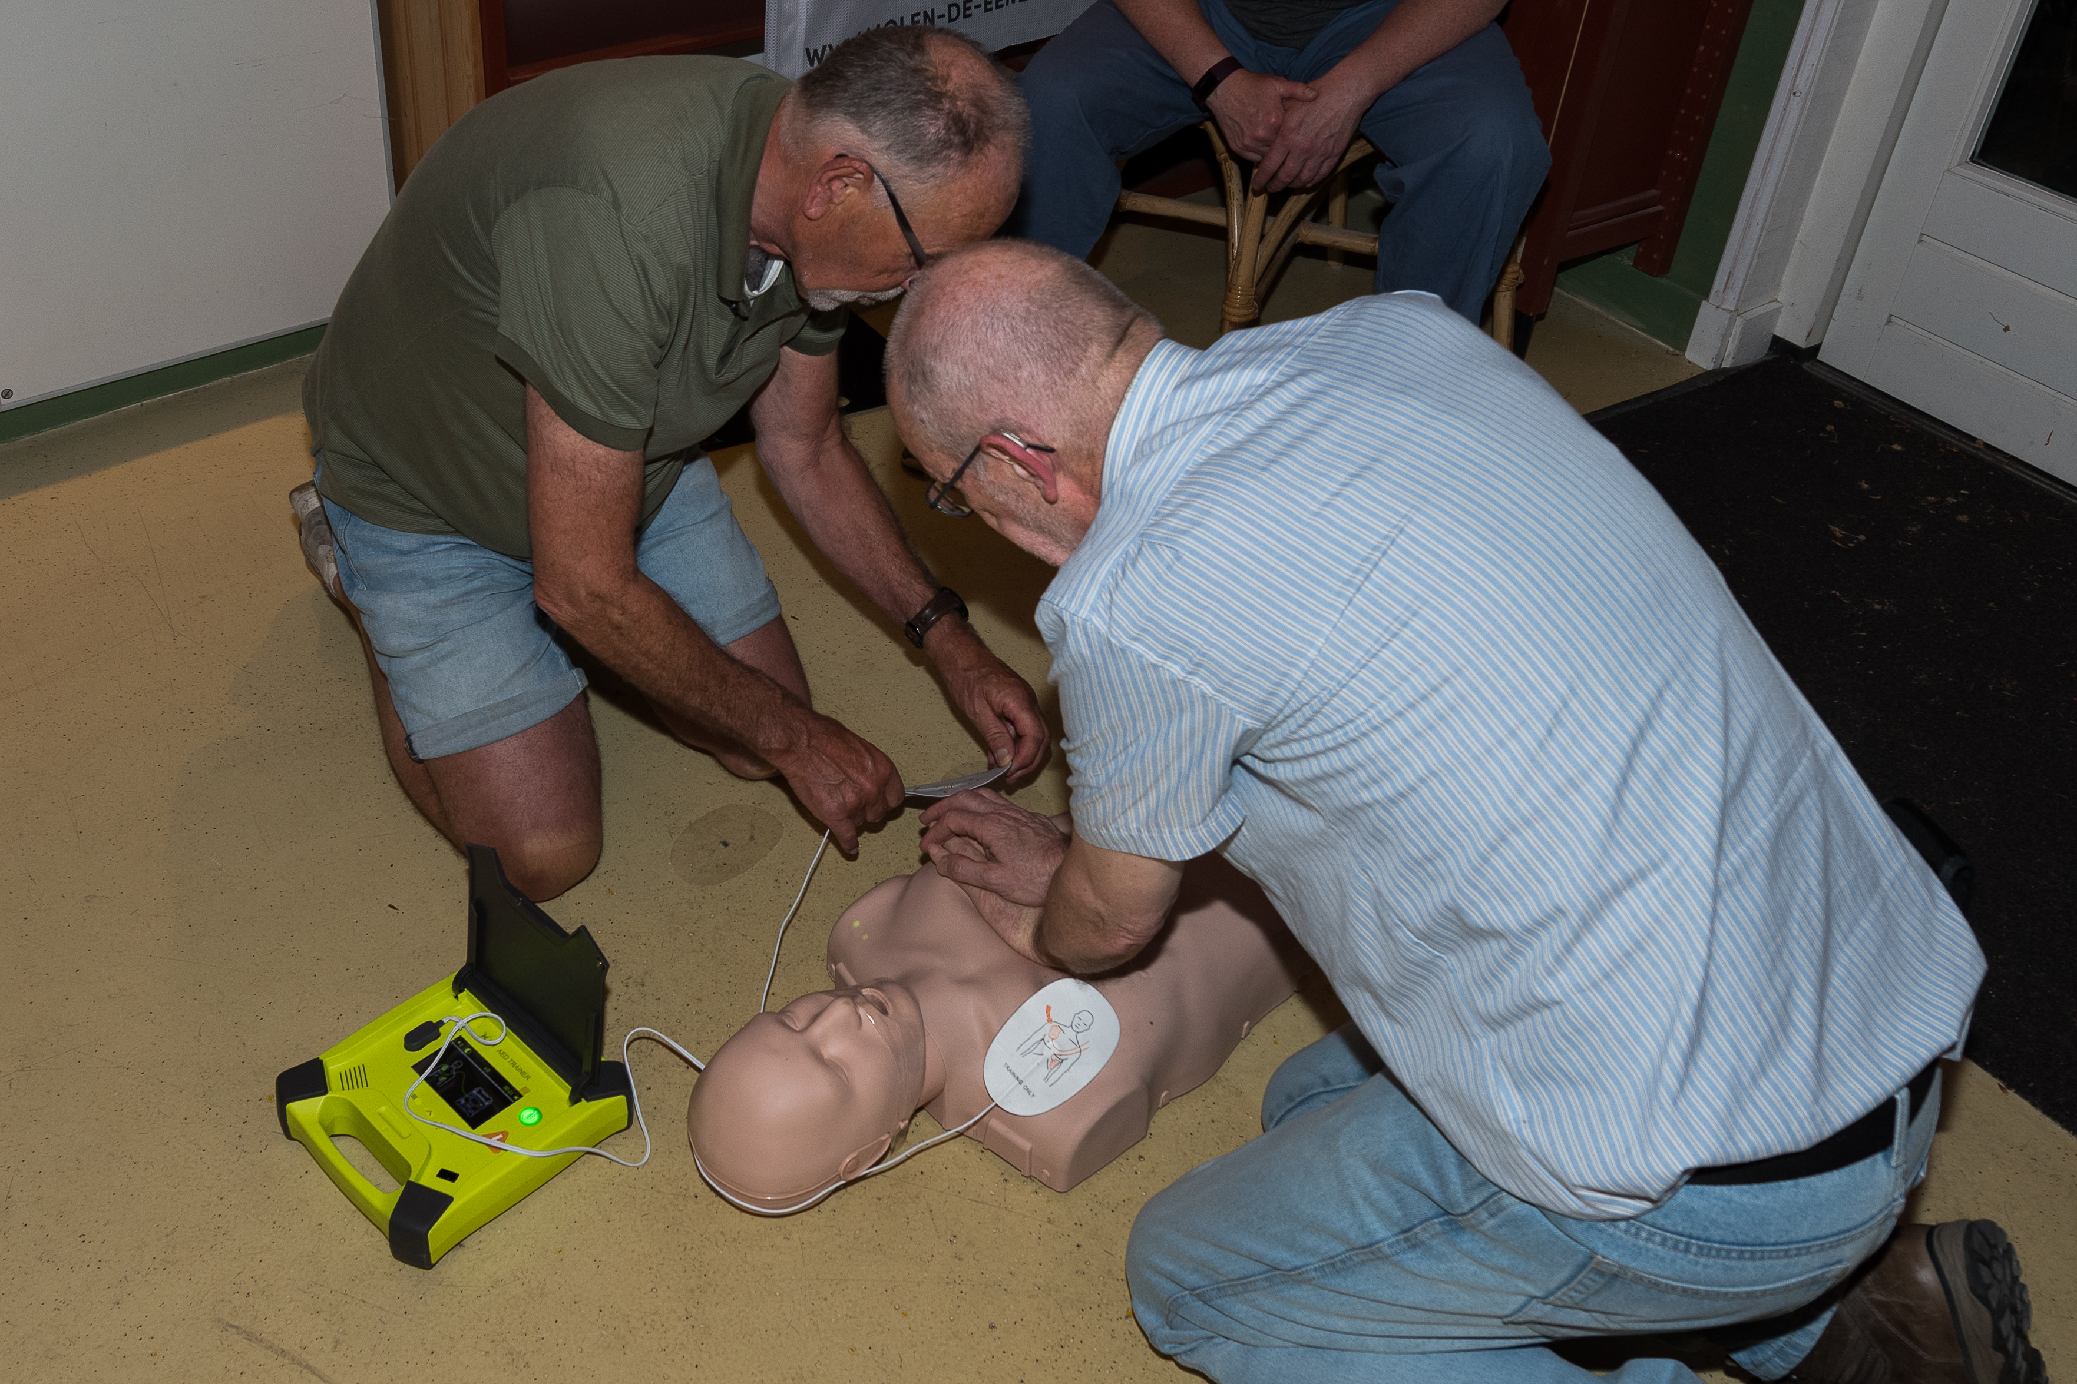
OP geïmplementeerd:
Deels tijdens een implementatie avond;
Deels tijdens de BHV training;
Op website gepubliceerd.

Slide 11
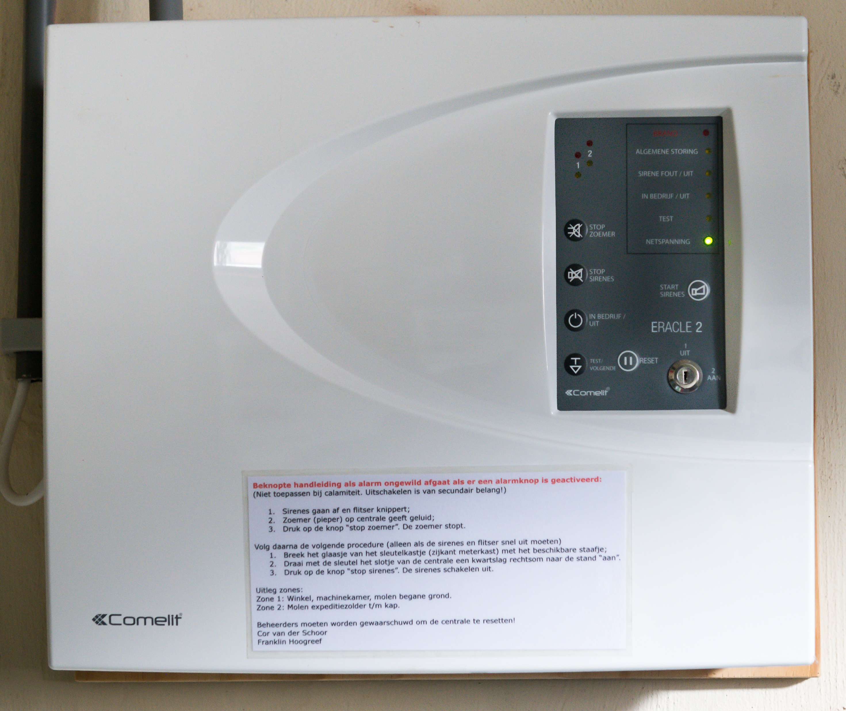
Heeft geleid tot:
16 vrijwilligers getraind;
8 Portofoons aangeschaft;
BHV hesjes aangeschaft;
3 Sterke oplaadbare zaklampen aangeschaft;
Ontruimingsalarm aangelegd;
Ontruimingsplattegronden geplaatst;
“Rode map” (informatie over de ontruiming en de molen);
BHV kastje gemaakt met daarin belangrijke zaken zoals:
Rode map, Portofoons, Zaklampen, Hesjes, Taakkaarten.

Slide 12
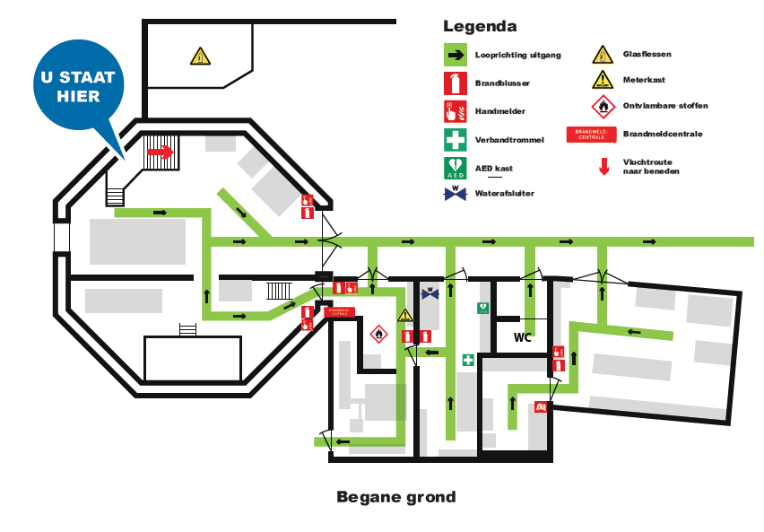

Slide 13
Taakkaarten voor 6 omschreven functies
Coördinator;
Controleren;
Ontruimen;
Opvang hulpdiensten;
Overname bezoekers;
Verzamelplaats.

Slide 14
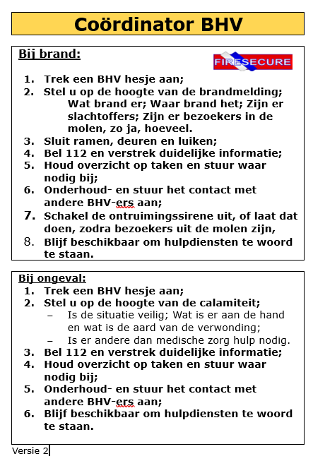
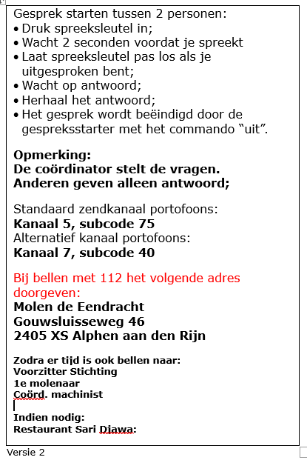
Voorbeeld taakkaart

Slide 15
Oefening met brandweer (betrokkenen)
TAS Woubrugge
AL Alphen aan den Rijn
Van de molen, rollen:
3 molenaars;
1 machinist;
2 winkelmedewerkers;
1 gids;
1 klant;
4 bezoekers expeditiezolder;
2 bezoekers op maalzolder;
4 observatoren;
2 “slachtoffers”.

Slide 16
Oefening met brandweer
Rolscenario (bezoeker/slachtoffer)
Hierbij jouw rol als “slachtoffer” tijdens de oefening. Zoals je al weet wil ik jou als
“slachtoffer” met de brancard van de stelling laten evacueren.
Om dit te laten gebeuren ben jij ingedeeld om als bezoeker met gids René Janse op de
maalzolder te zijn. Zodra het alarm klinkt zal, als het goed is, jouw groep door René naar
de stelling worden gevoerd. Het is de bedoeling dat je dan “van de trap valt” en daarbij
je enkel breekt zodat je niet meer kunt staan. Je mag daarbij schreeuwen en in paniek
raken, maar niet meer staan! René moet er dan voor zorgen dat je op de stelling komt
om daar te wachten op hulp van buiten. Ook daar mag je paniek uitstralen. Onthoud
wat er gebeurt zodat je je bevindingen na de oefening ten behoeve van de evaluatie
kunt vertellen.

Slide 17
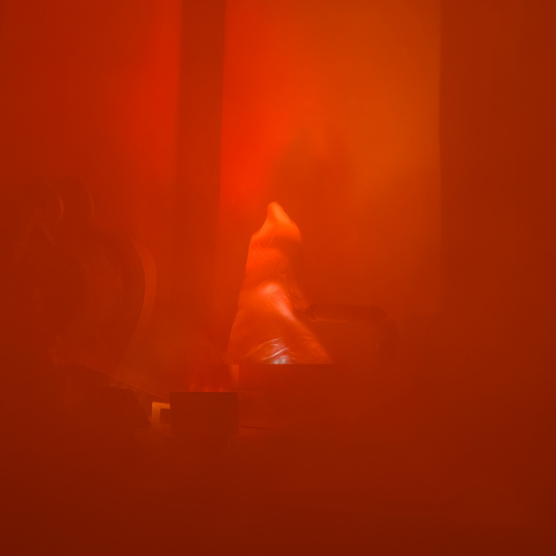
Oefening met brandweer
Brandscenario
Molen in bedrijf (vrijwilligers op hun werkplek);
Calamiteit (brand) op “museum” zolder;
3 molenaars “gewoon” aan het werk;
1 machinist “gewoon” aan het werk;
2 winkelmedewerkers “gewoon” aan het werk;
Gids met 3 gasten boven de brandhaard;
2 gasten bij molenaar op expeditiezolder;
1 klant in de molenwinkel;
1 van de gasten verstuikt/breekt enkel op trap;
1 beklemd persoon in de machinekamer;
Brw. Woubrugge rukt uit met TAS (brandbestrijding);
Brw. Woubrugge alarmeert AL Alphen (evacuatie mensen van de stelling);
Molenvrijwilligers in actie m.b.t. ontruimen/inventariseren.

Slide 18
Oefening met brandweer
Leerpunten molen:
Sneller deuren/luiken sluiten;
Andere kleur hesje voor Coördinator;
Aanpassing procedure uitschakelen alarm;
1 nieuwe functie binnen ontruimingsplan (nwe. Taakkaart);
Extra sirene plaatsen (buiten);
Daarnaast ook ingevoerd:
Regulering bezoekers (m.n. bij evenementen)

Slide 19
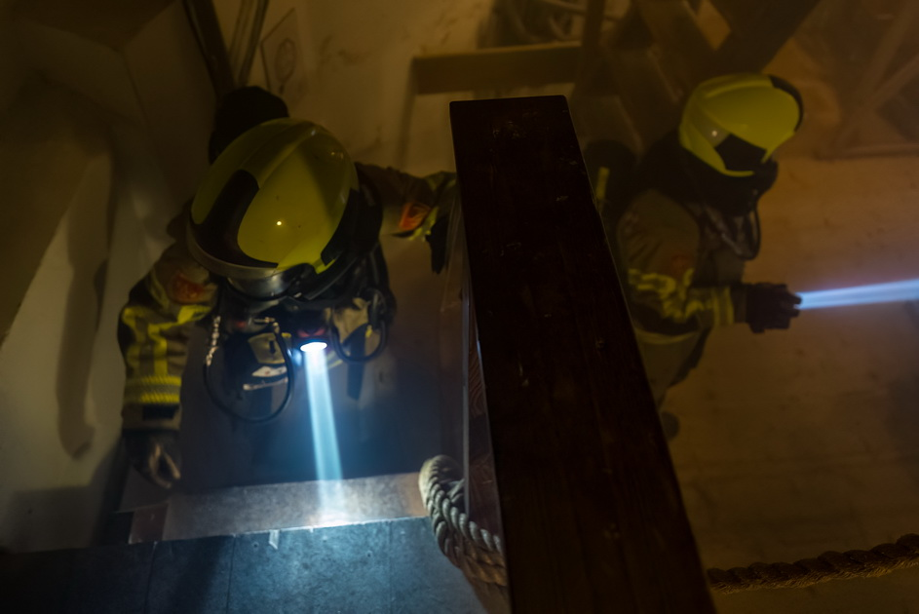
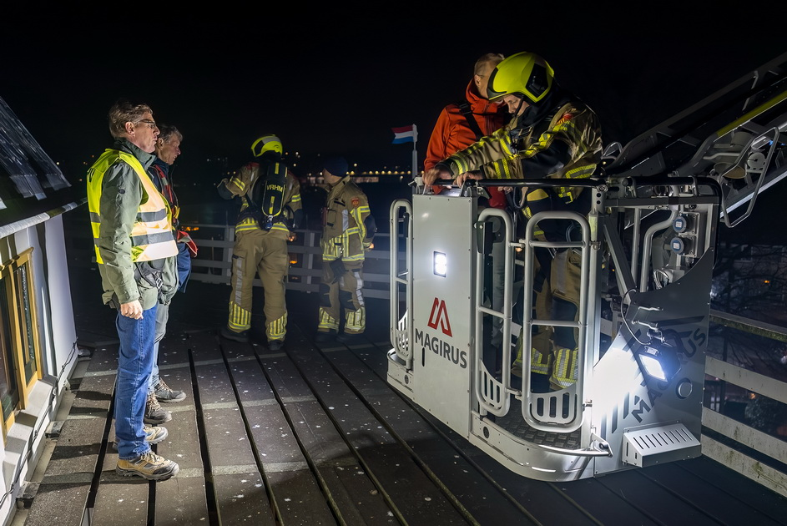
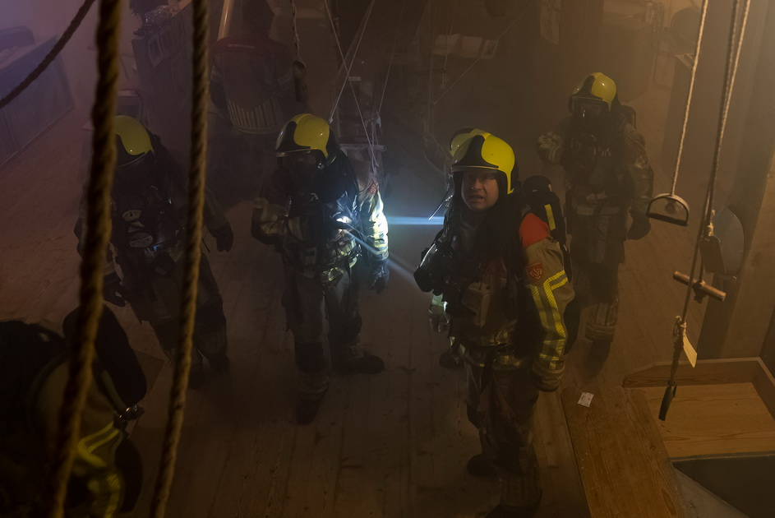
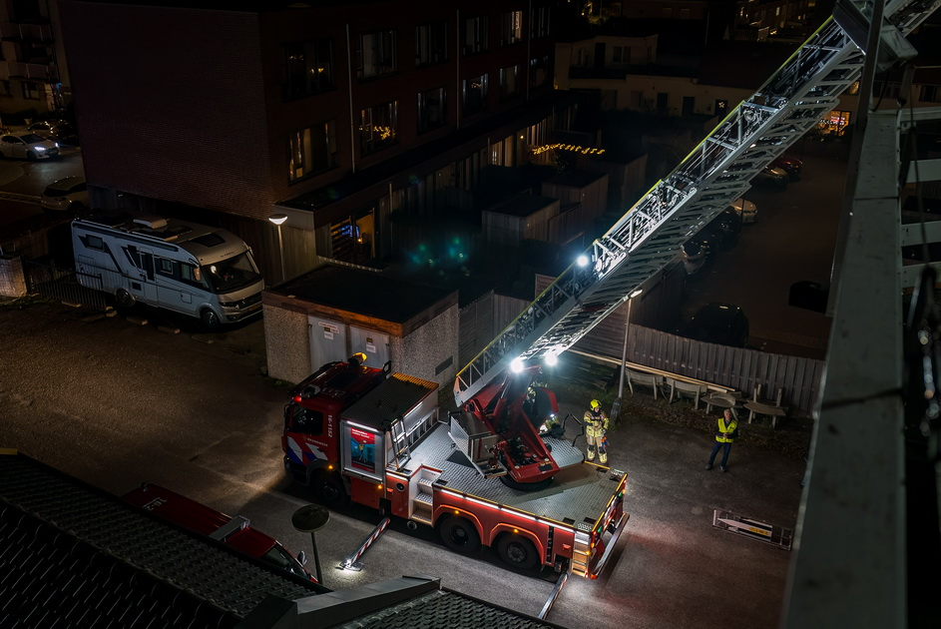
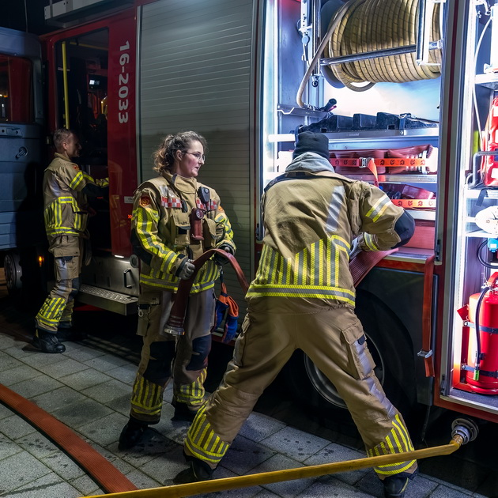
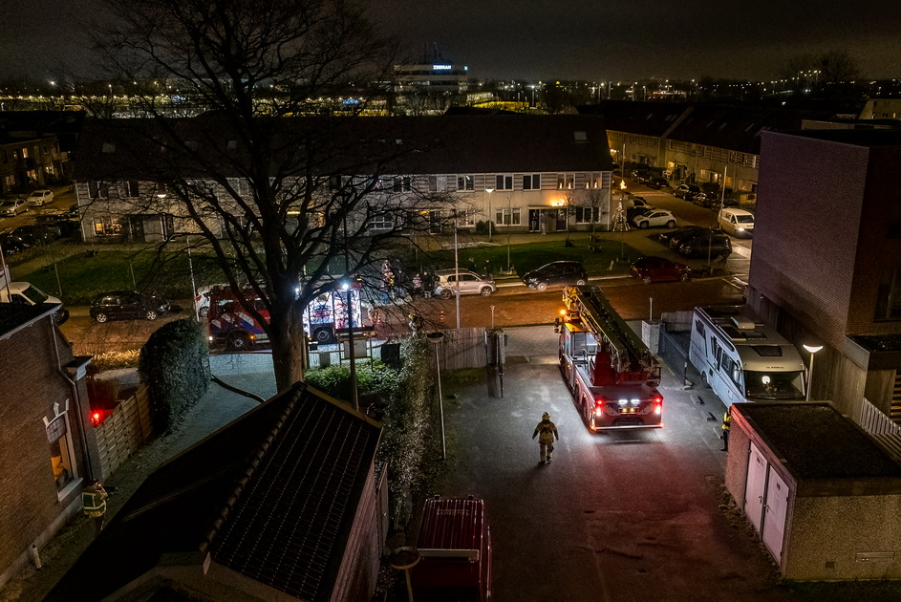
Oefening met brandweer

Slide 20
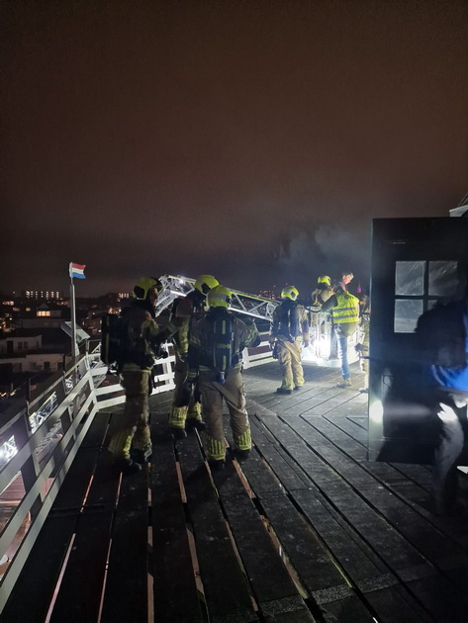
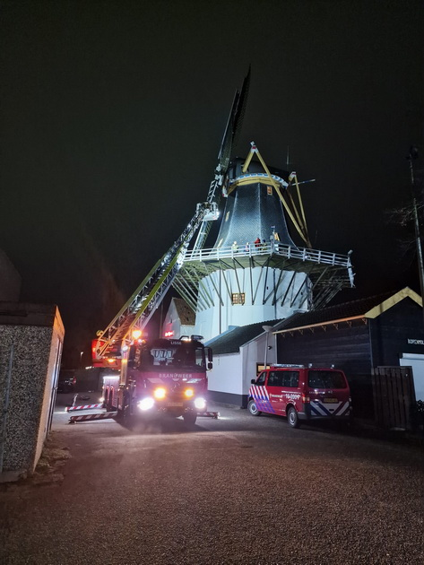
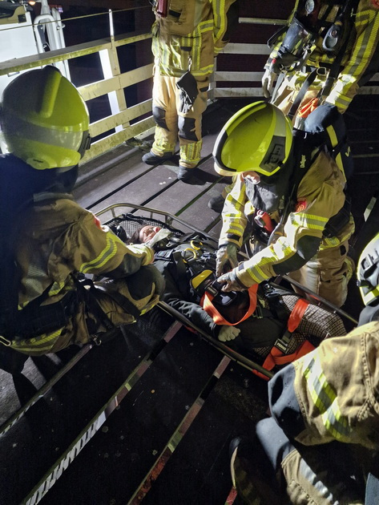
Oefening met brandweer

Slide 21
Vragen?

